Slide 1
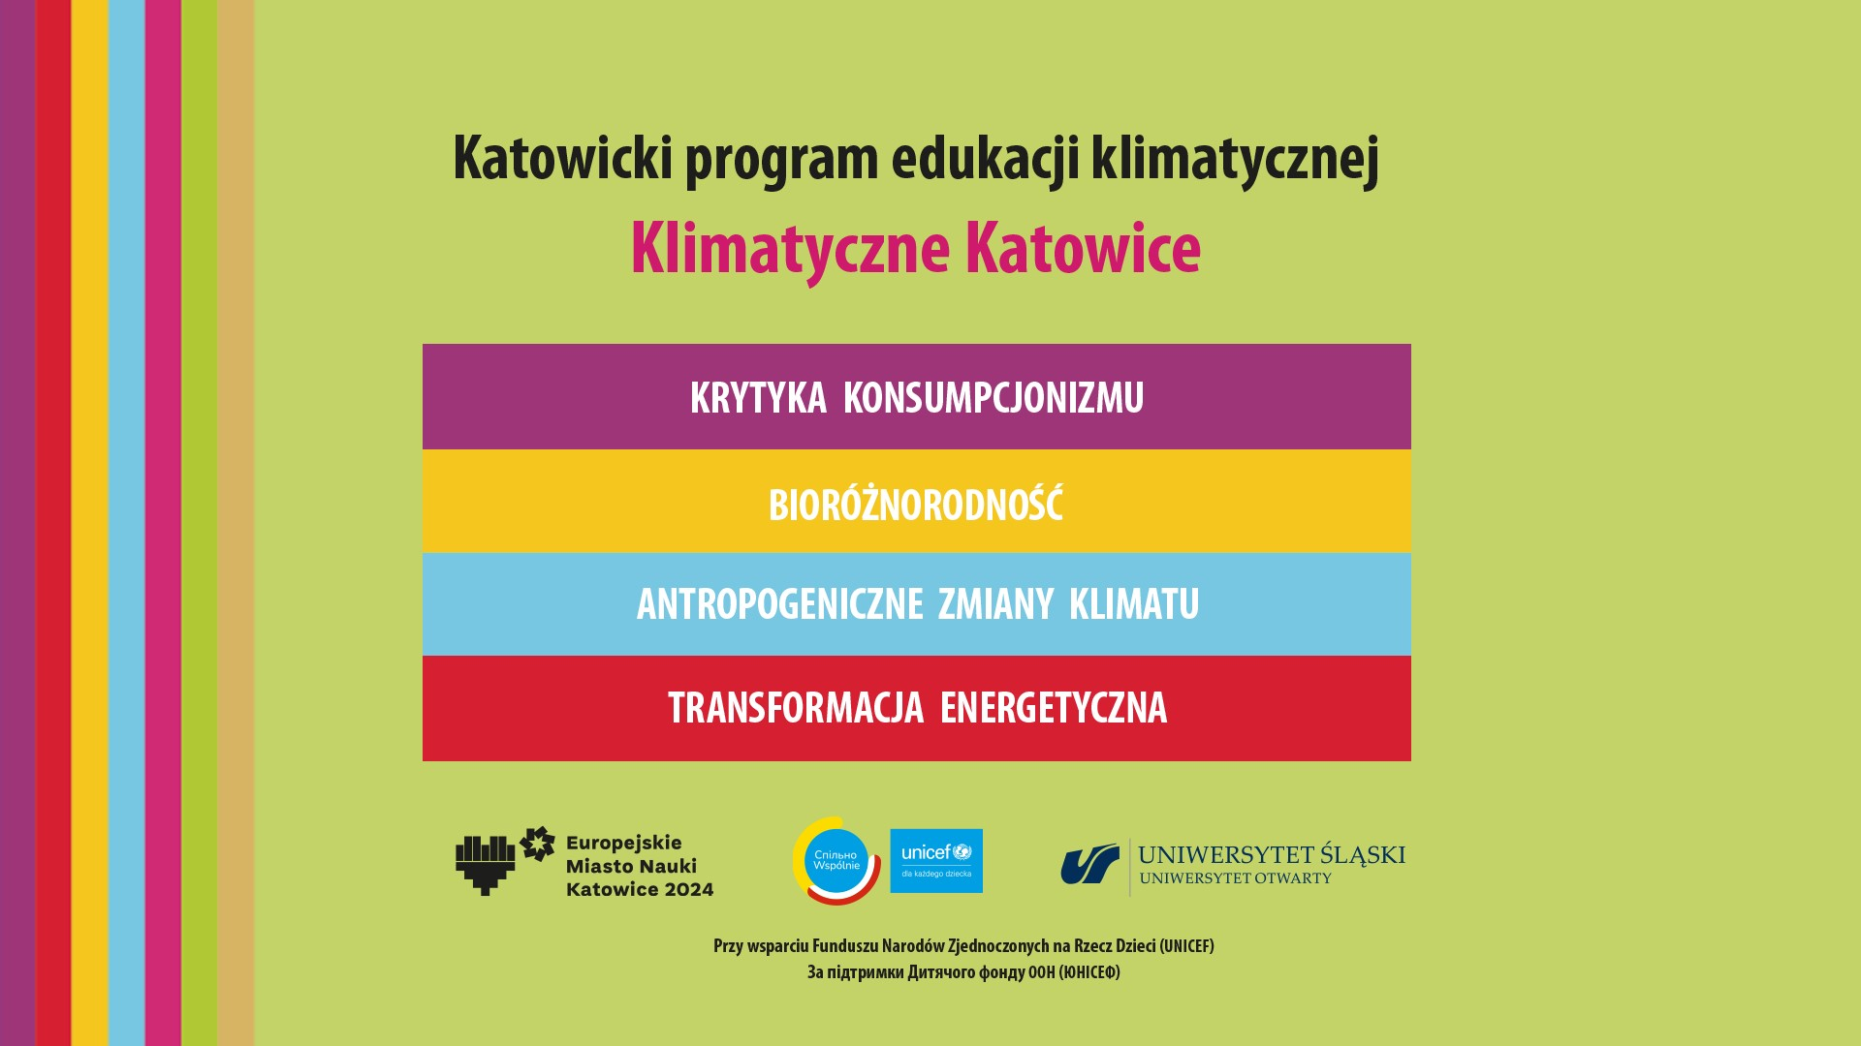

Slide 2


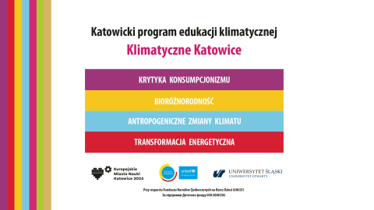
KATOWICKI PROGRAM EDUKACJI KLIMATYCZNEJ
KLIMATYCZNE KATOWICE

Slide 3

ZESPÓŁ
ds. opracowania pilotażowego programu nauczania
Edukacji Klimatycznej realizowanego w katowickich szkołach samorządowych
W pracach Zespół do spraw opracowania pilotażowego programu nauczania Edukacji Klimatycznej realizowanego w katowickich szkołach samorządowych uczestniczyli m.in.:
  Przewodniczący Zespołu - Mariusz Skiba, Wiceprezydent Miasta Katowice (do grudnia 2023 r.)
  Wiceprzewodniczący Zespołu - Beata Urych, Naczelnik Wydziału Klimatu i Energii
  Grażyna Burek - zastępca Naczelnika Wydziału Edukacji i Sportu
  Magdalena Floriańska - kierownik Referatu Organizacji, Wsparcia i Rozwoju Edukacji w Wydziale Edukacji i Sportu
  Grzegorz Mazurkiewicz - Naczelnik Wydziału Kształtowania Środowiska
  Adriana Mrowiec-Kostorz - nauczyciel w Zespole Szkół i Placówek nr 1
  Kamila Serwicka - nauczyciel w Szkole Podstawowej nr 17 im. Tadeusza Kościuszki
  Aneta Rzeżawska - nauczyciel w Zespole Szkolno-Przedszkolnym nr 13
  Edyta Rasała - nauczyciel w Zespole Szkół nr 2 im. J. Iwaszkiewicza
  Krzysztof Kraus - Radny Rady Miasta Katowice
  Patryk Białas - Radny Rady Miasta Katowice
  Magdalena Ochwat - ekspert zewnętrzny (Uniwersytet Śląski, EUROPE DIRECT Śląskie)
  Piotr Skubała - ekspert zewnętrzny (Uniwersytet Śląski, Team EUROPE DIRECT)

Slide 4
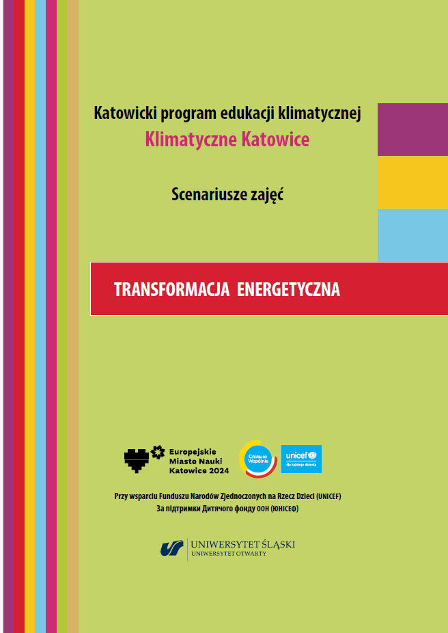
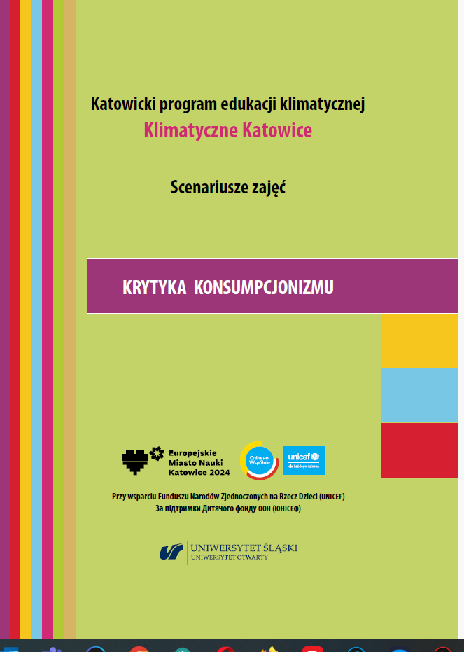
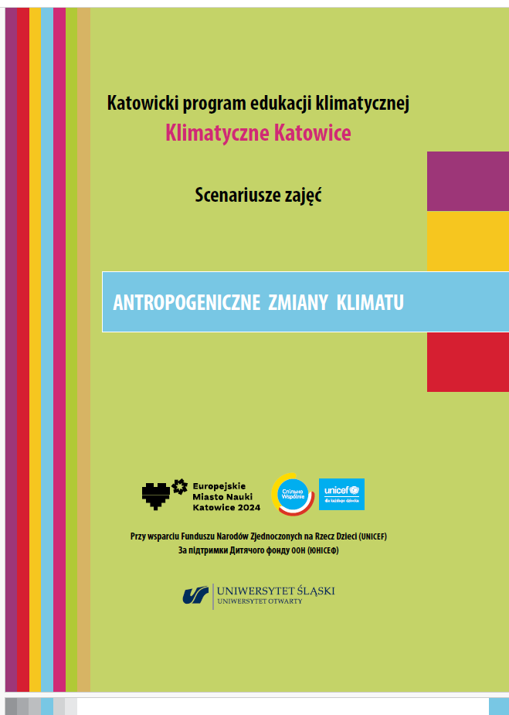
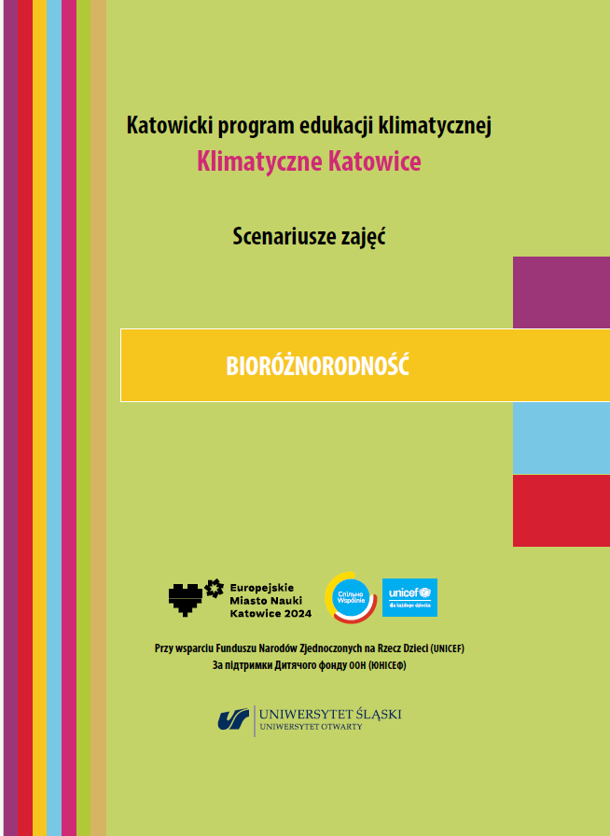

Slide 5

ZAŁOŻENIA
programu Klimatyczne Katowice
Rok szkolny 2023/2024 jest rokiem pilotażowym klimatycznego programu miejskiego, natomiast w roku szkolnym 2024/2025 w klasach 7 wszystkich katowickich szkół podstawowych realizowany będzie program edukacji klimatycznej.
  Edukacja klimatyczno-środowiskowa na każdym przedmiocie szkolnym.
  Interdyscyplinarny charakter prezentowanych treści środowiskowych. Powrót do ścieżek międzyprzedmiotowych.
  Dowartościowaniem regionalności.
  Postrzeganie zachowań prośrodowiskowych jako obywatelskich i patriotycznych.
  Metody oparte na zaangażowaniu uczniów, oddziaływujące na emocje, dające uczniom poczucia sprawstwa w obszarze kryzysu klimatycznego.
  Metody terenowe.

Slide 6

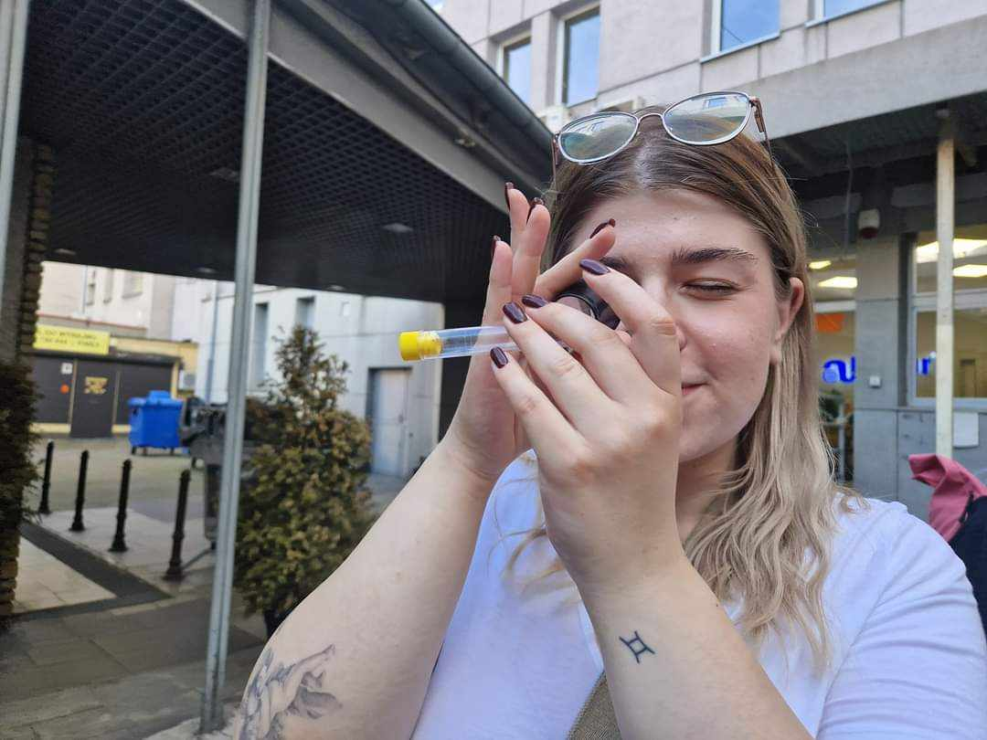
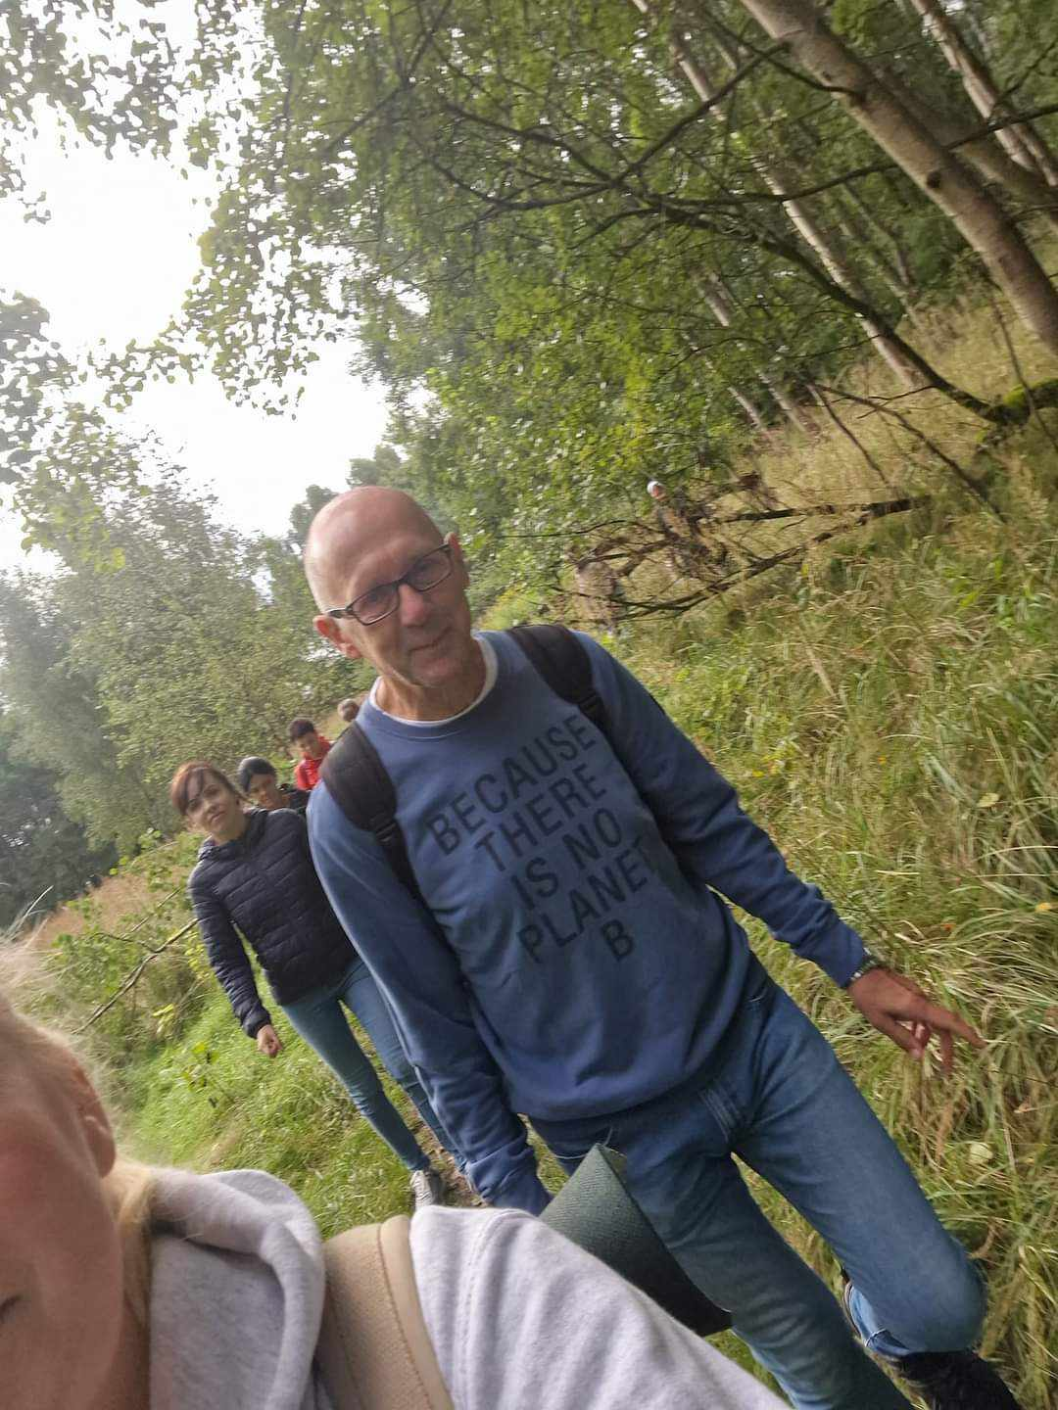
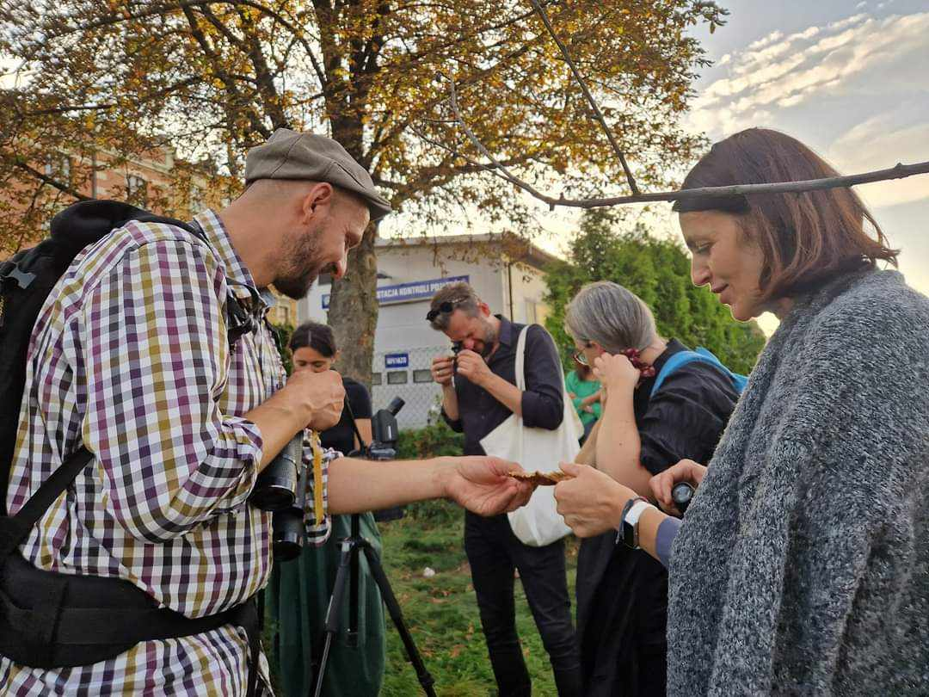
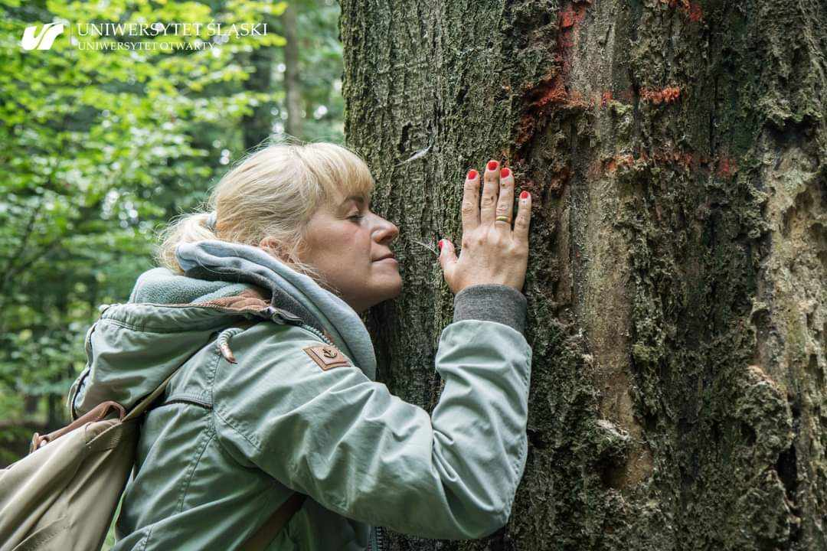
Tak było…

Slide 7
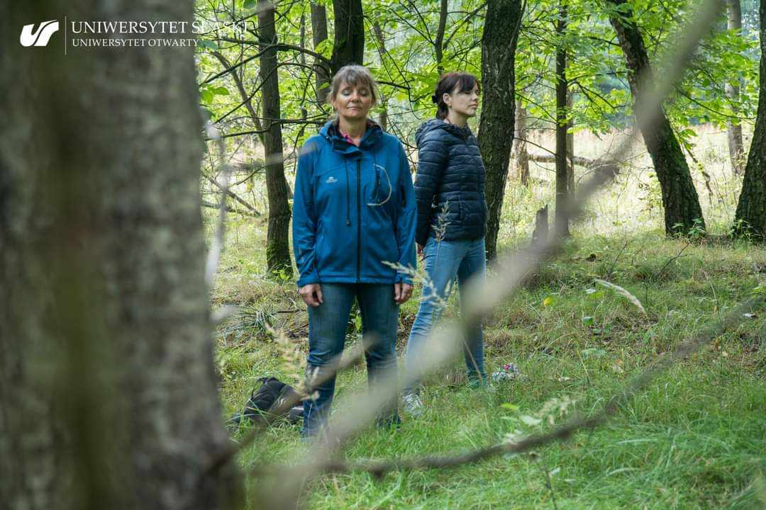
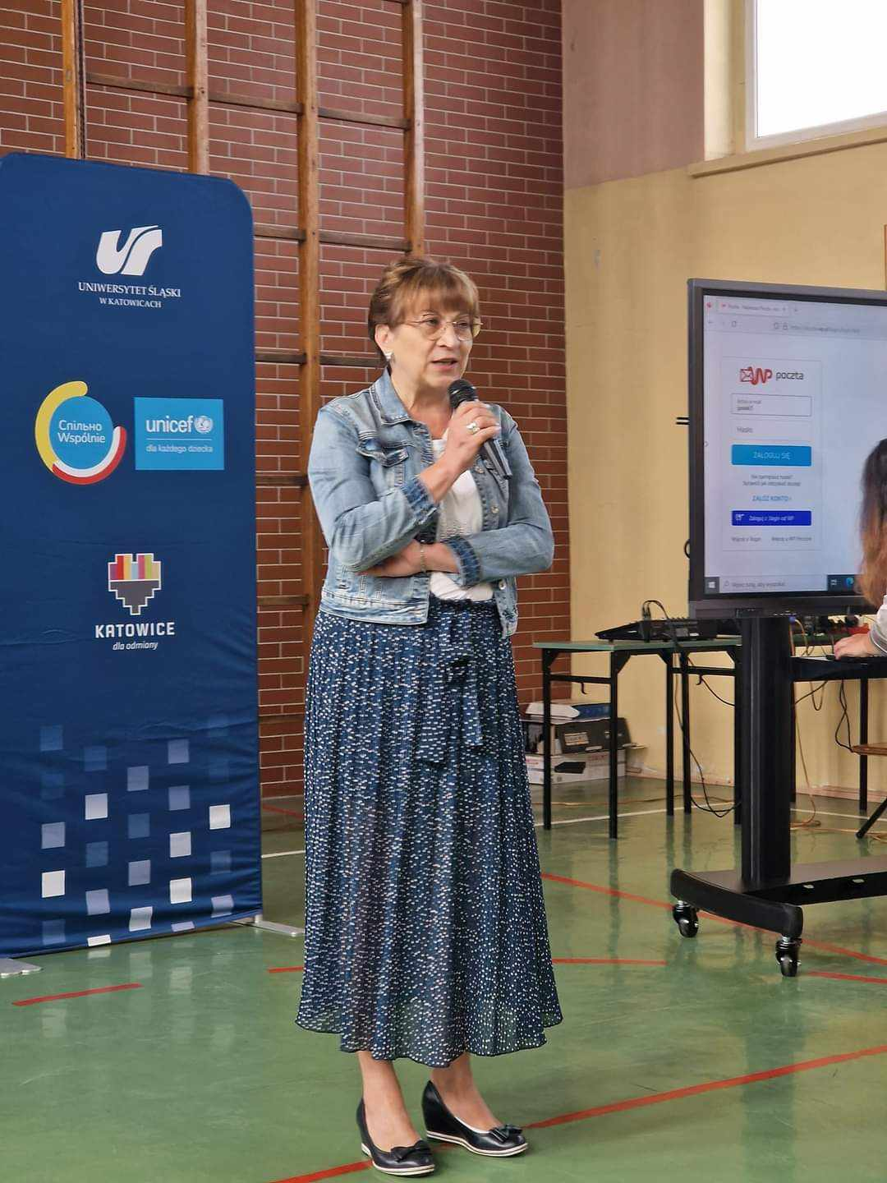
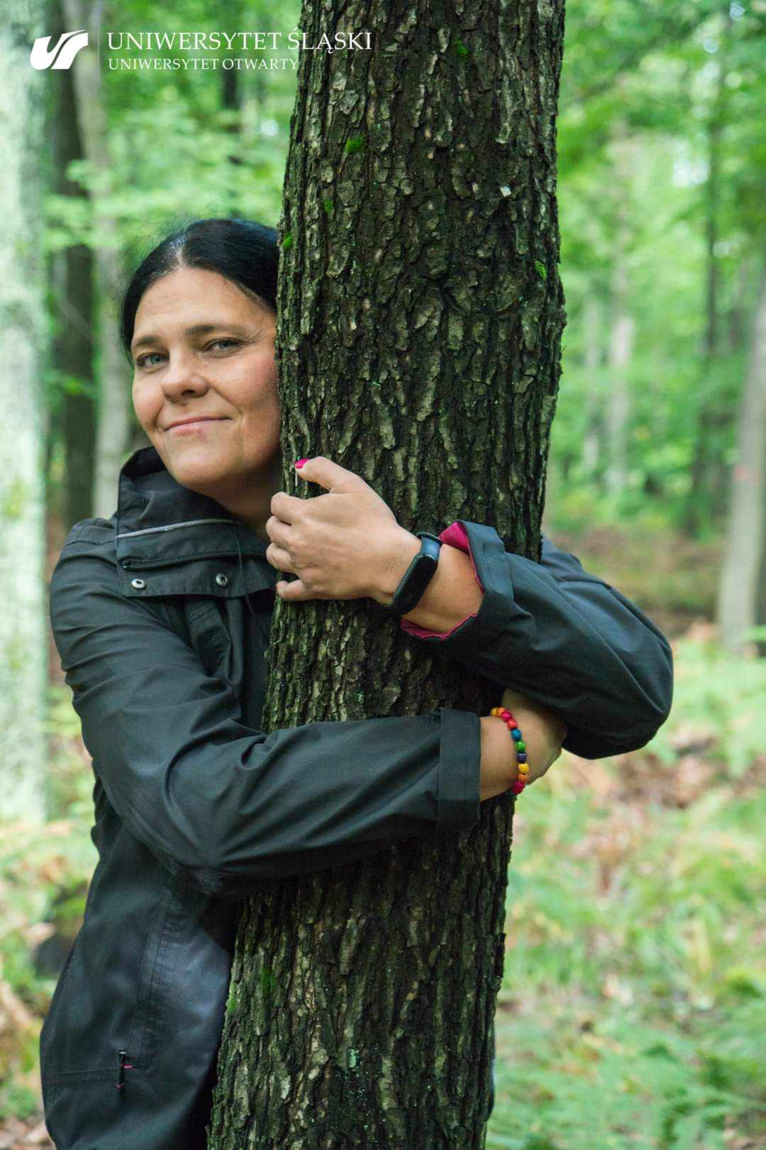
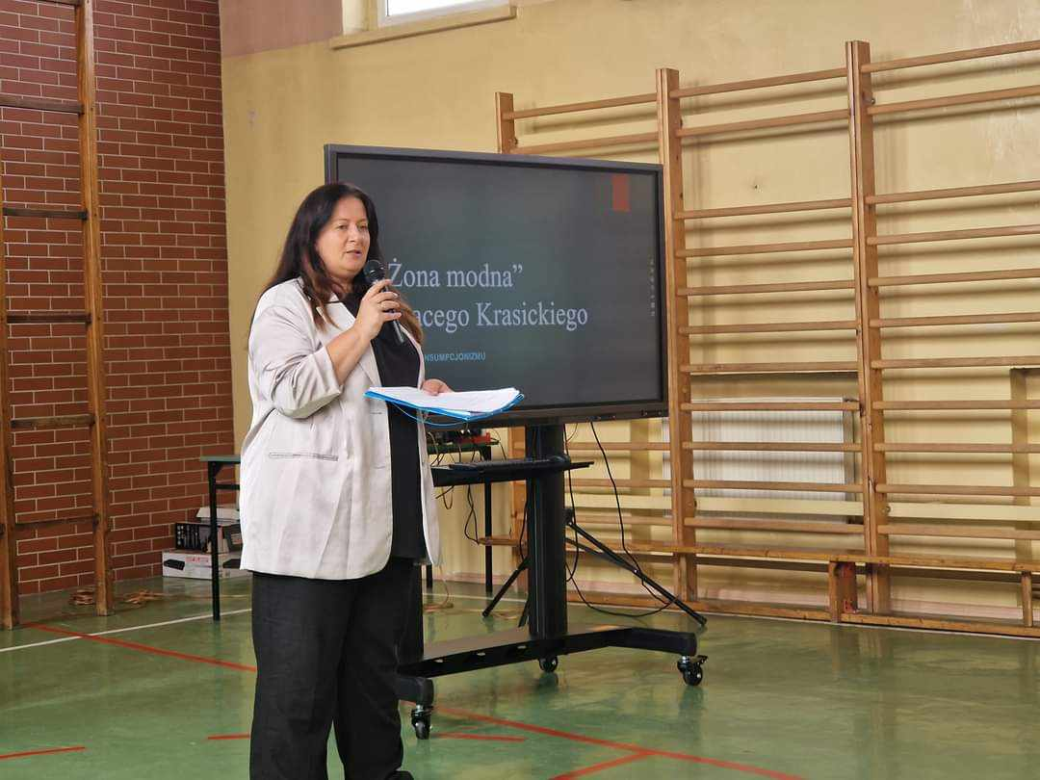
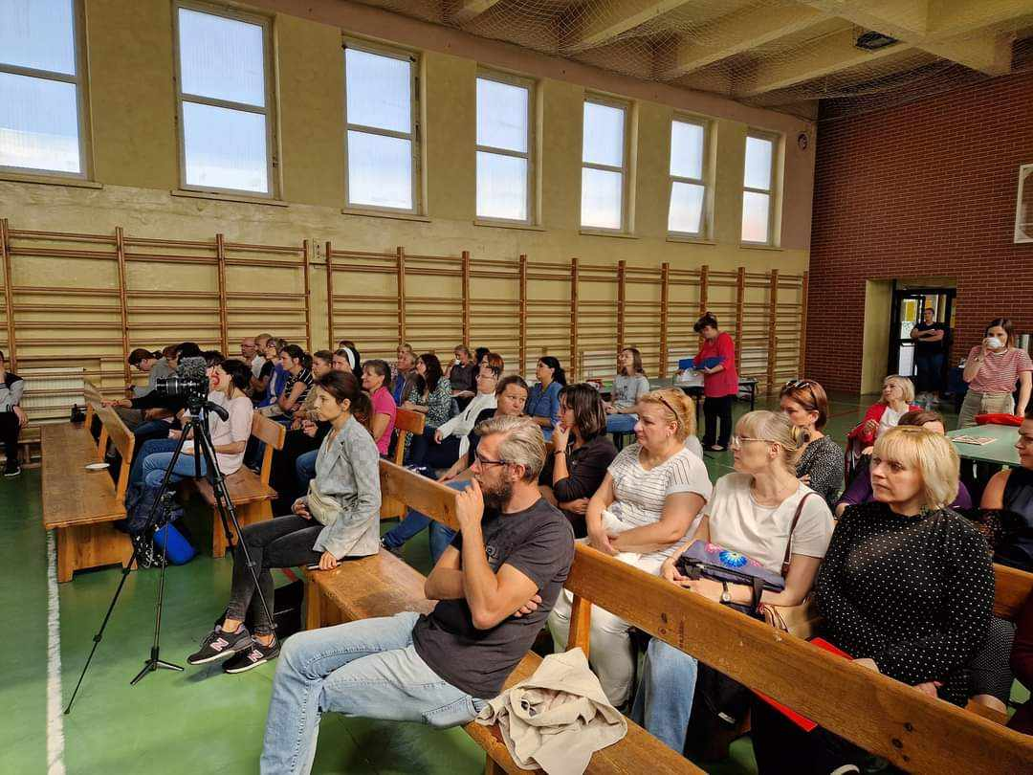
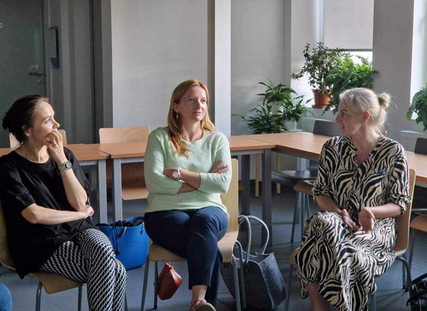
Tak było

Slide 8
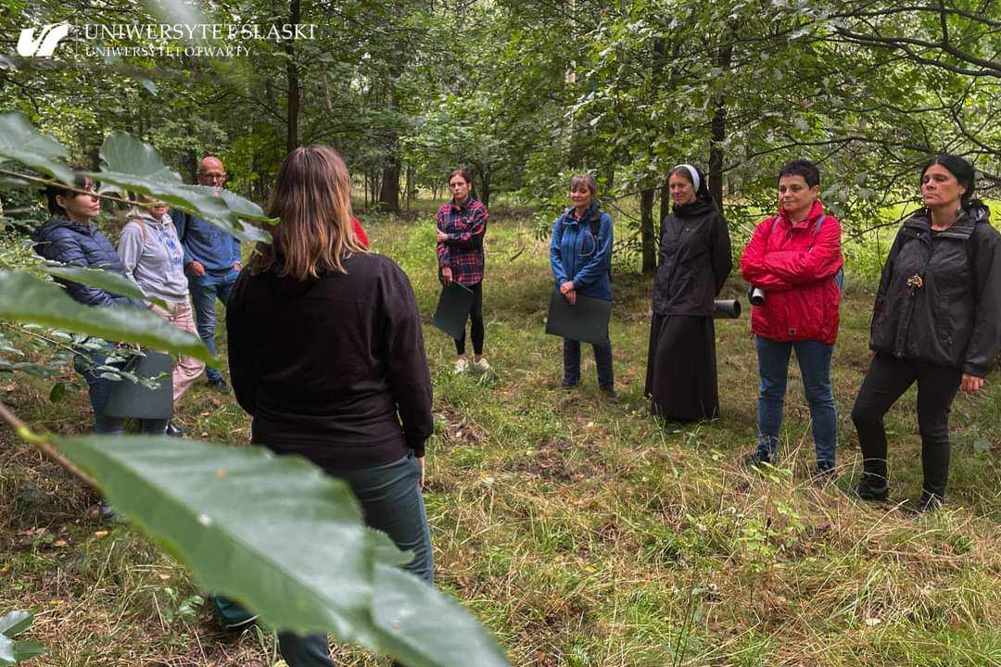
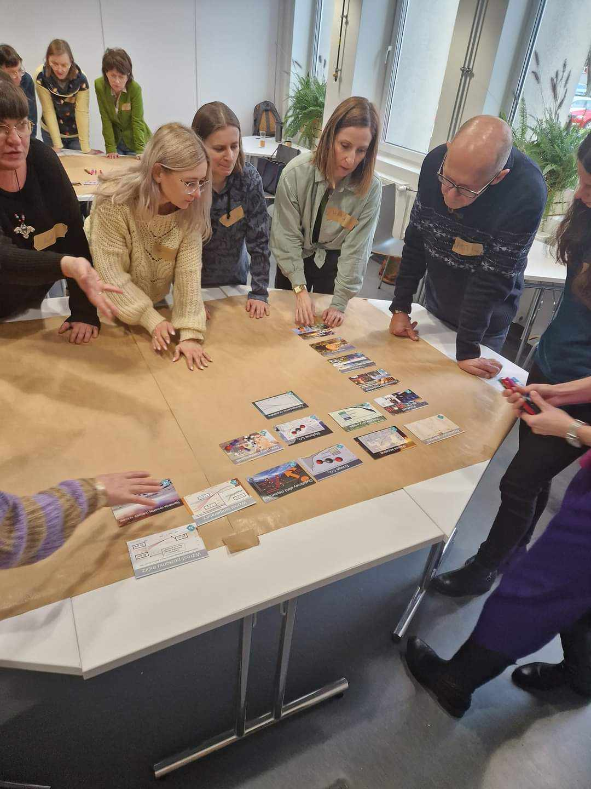
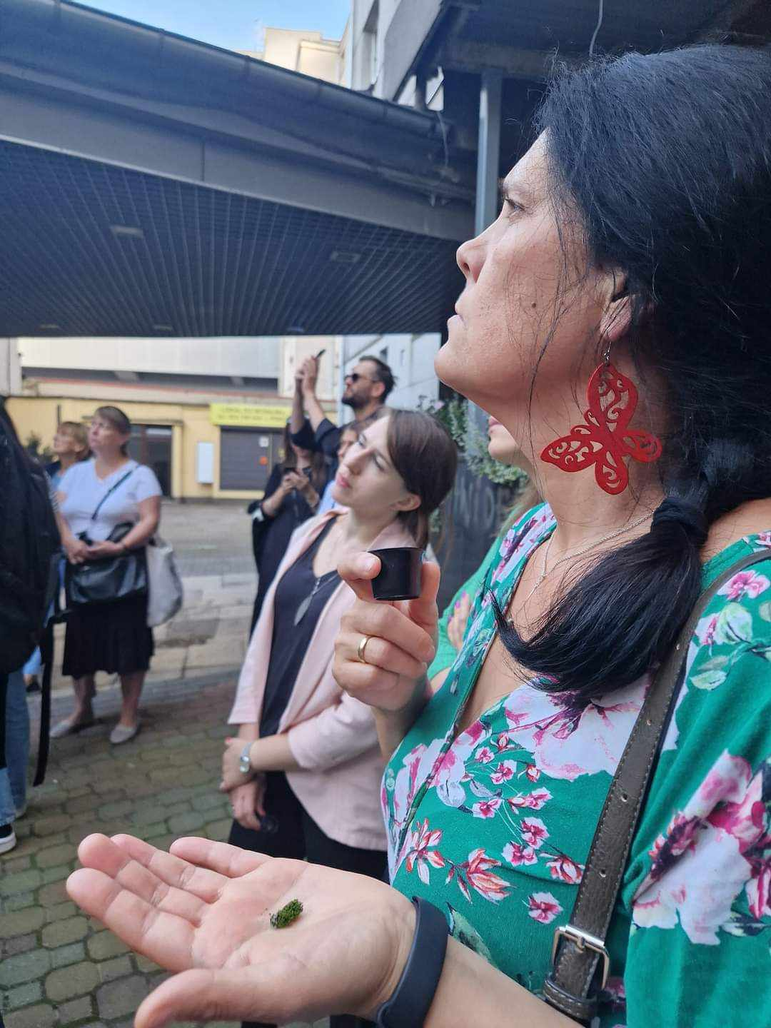
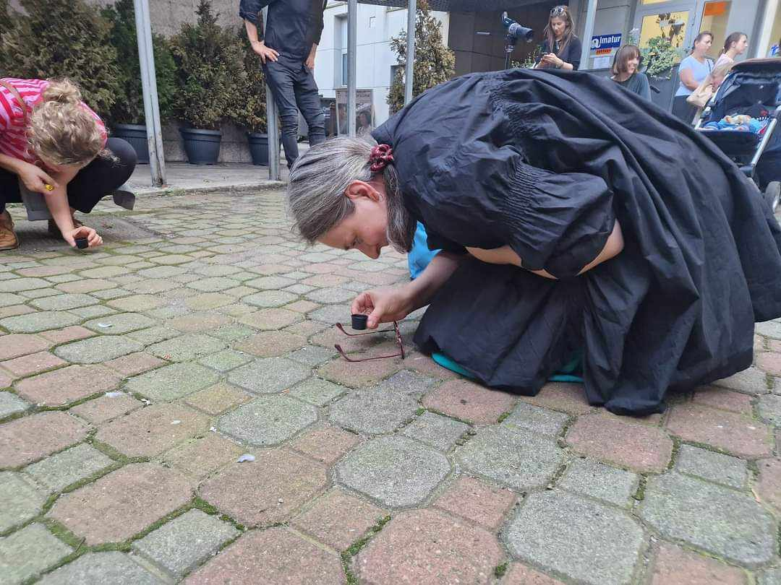
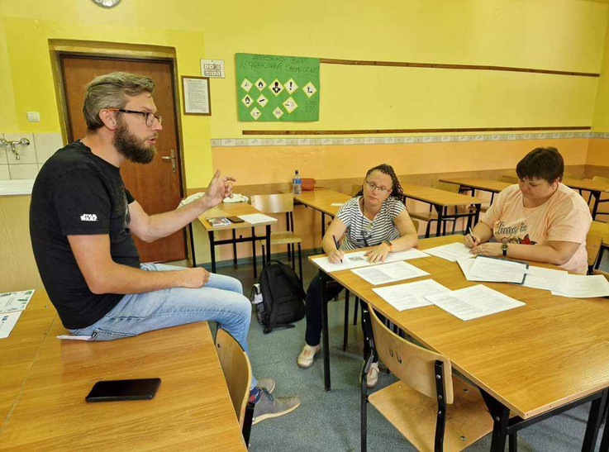

Slide 9

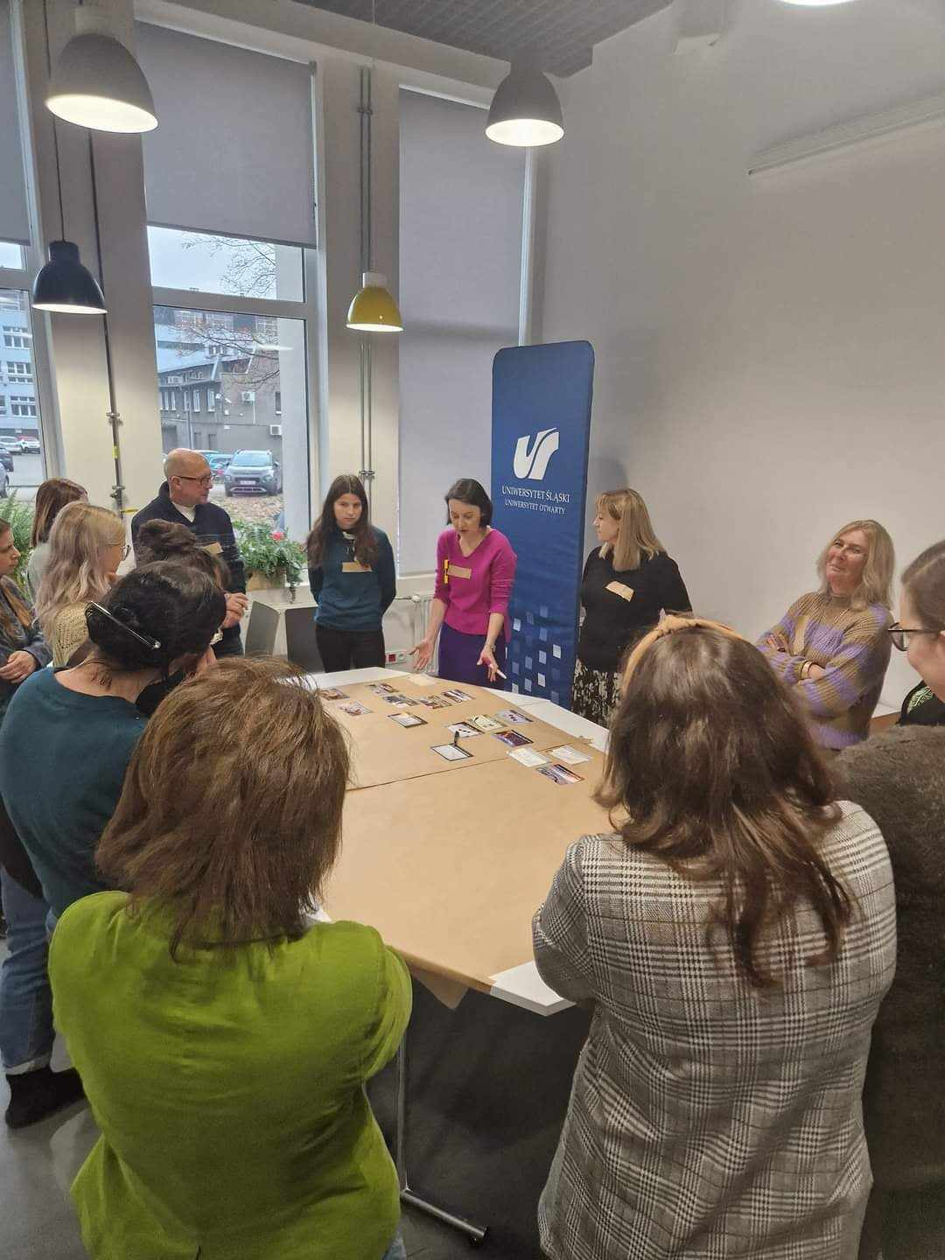
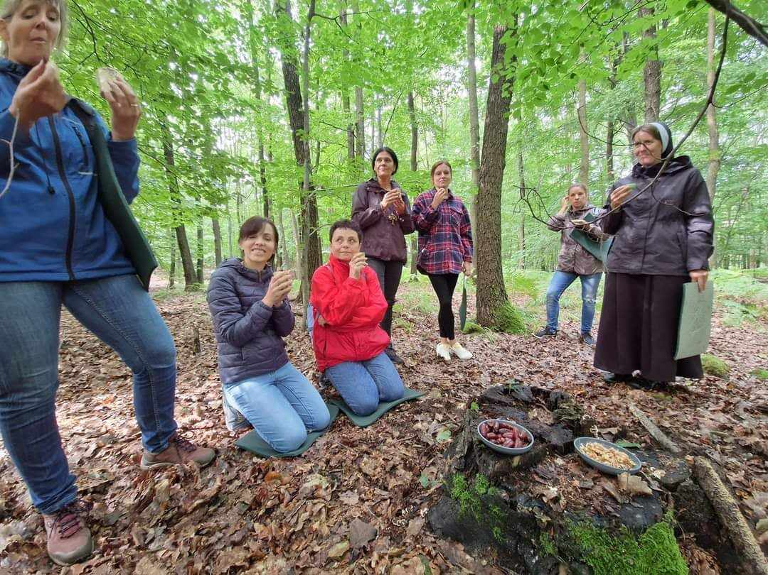

Slide 10
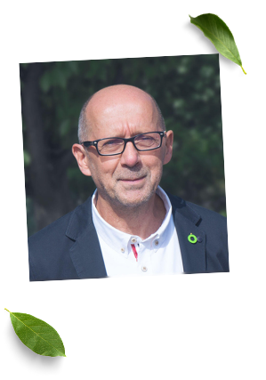


PIOTR SKUBAŁA
PROFESOR, UNIWERSYTET ŚLĄSKI
Ekspert Team EUROPE DIRECT
polski ekolog, akarolog, profesor nauk biologicznych, etyk środowiskowy, popularyzator nauki, edukator ekologiczny, działacz na rzecz ochrony przyrody, aktywista klimatyczny.
Climate
Reality Project
Klub Myśli
Ekologicznej

